Slide 1
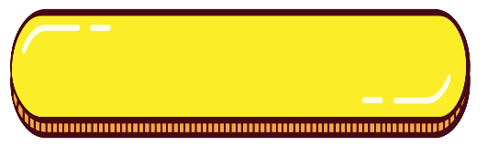
新课导入
正方体
长方体
圆柱
都是由6个平面组成

Slide 2


圆柱的认识（1）
状元成才路
1. 圆 柱
R·六年级下册

Slide 3
探索新知
我们生活中有哪些圆柱形的物体，谁能说一说?

Slide 4
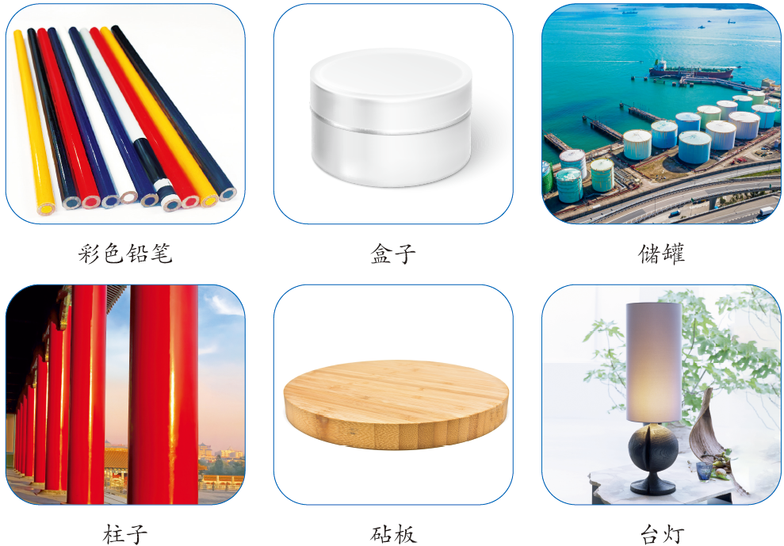
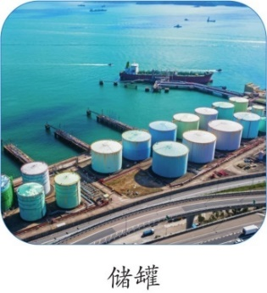

你能用自己的话说一说圆柱是什么样的吗？

Slide 5



阅读教科书 P17 例 1 的内容
观察这个圆柱，看一看，它是由哪几部分组成的，有什么特征？
底面
圆柱的底面都是圆，并且大小一样。
底面

Slide 6

阅读教科书 P17 例 1 的内容
观察这个圆柱，看一看，它是由哪几部分组成的，有什么特征？
圆柱周围的面（上、下底面除外）叫作侧面。
侧面

Slide 7

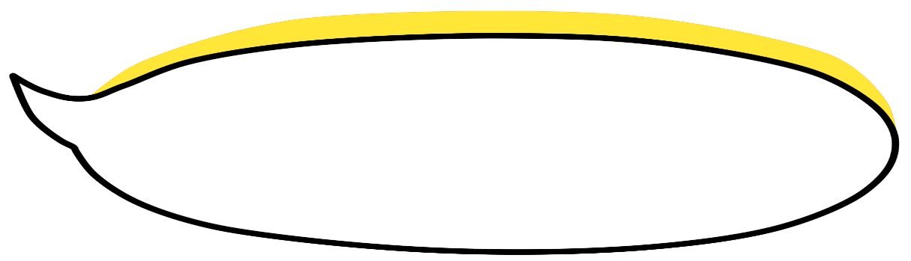
探究圆柱“高”的特征
圆柱的高矮与什么有关？

Slide 8

怎样测量圆柱的高？ 测量什么地方最方便？
圆柱的两个底面之间的距离叫作高。
高

Slide 9
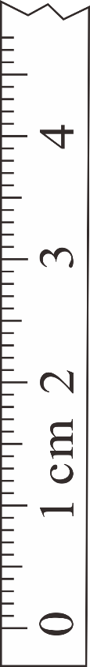
怎样测量圆柱的高？ 测量什么地方最方便？
测量中一定要注意圆柱和刻度尺要水平放置。

Slide 10
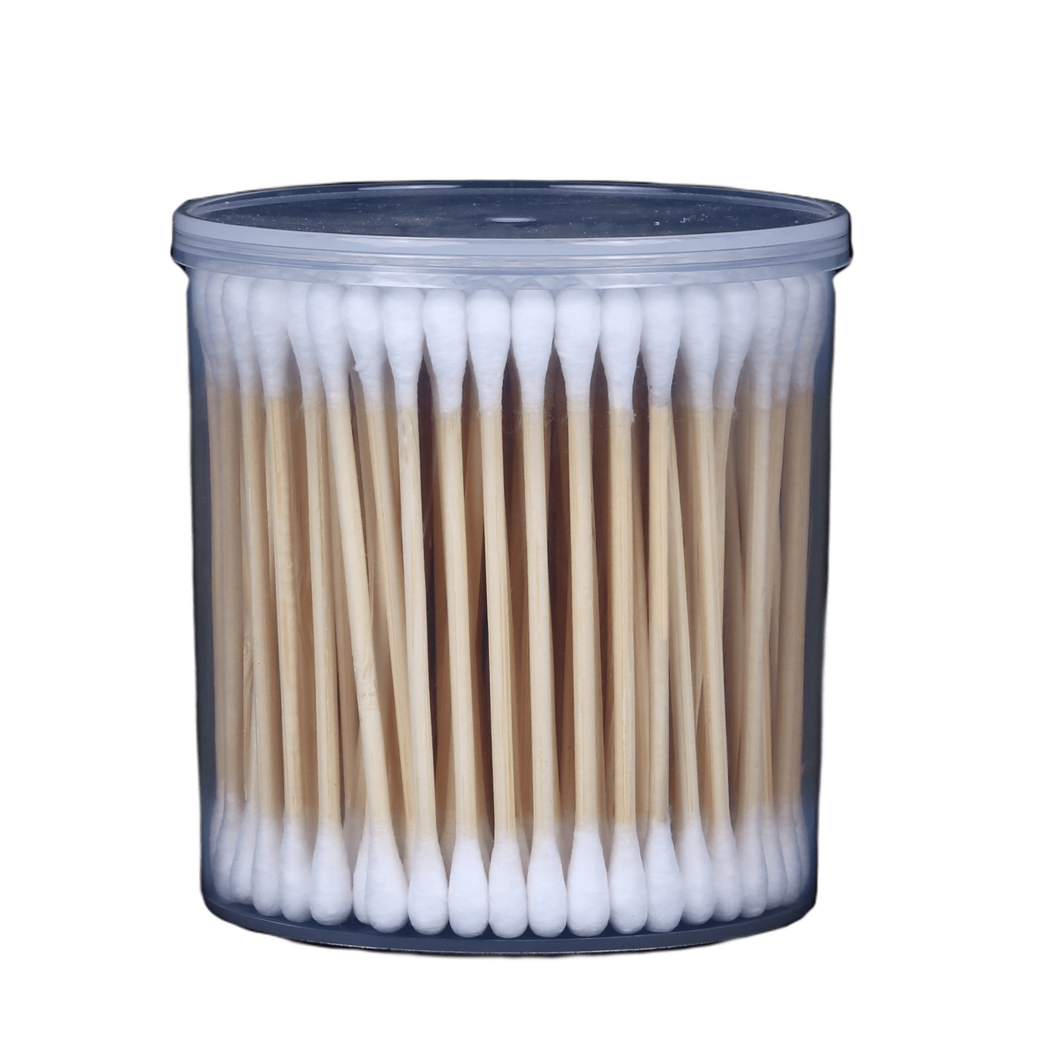
圆柱的高有多少条？它们之间有什么关系？
圆柱有无数条高，它们的长度都相等。
高

Slide 11
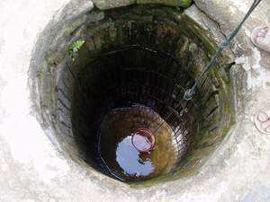
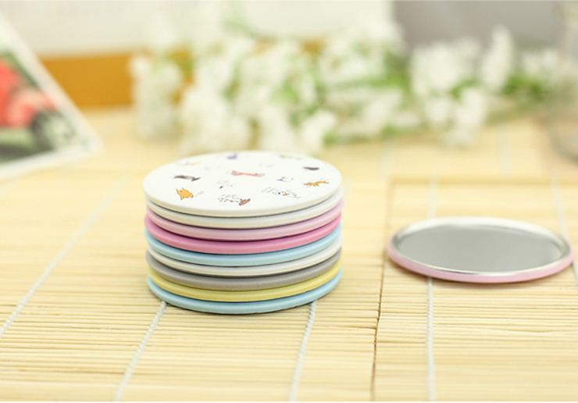
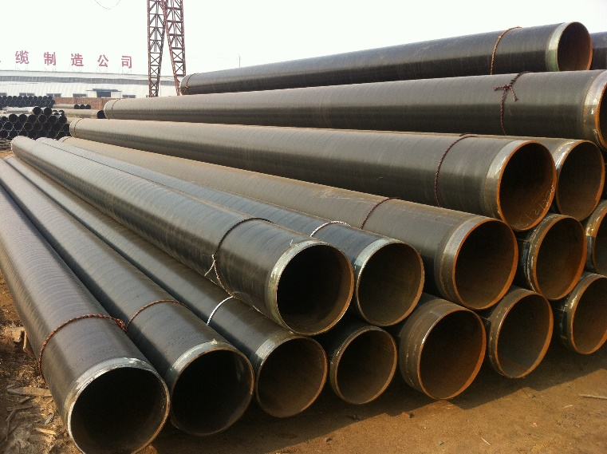
日常生活中，圆柱的高会有不同的称呼。
厚
长
深

Slide 12

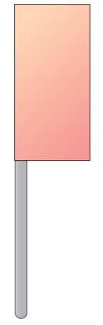
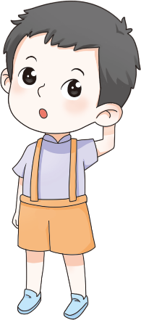
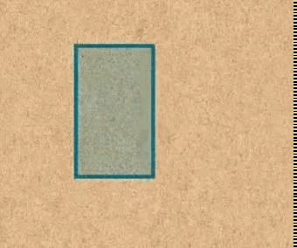
活动操作
把一张长方形的硬纸贴在木棒上，快速转动木棒，看看转出来的是什么形状？
转出来的是圆柱形。

Slide 13
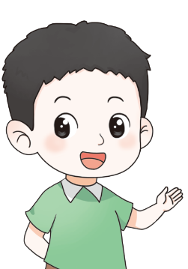

活动操作
请你观察，长方形的长、宽与圆柱的底面半径、高之间有什么关系？
长方形的另一条边则是圆柱的底面半径。
以长方形的哪条边为轴旋转，这条边就是圆柱的高。

Slide 14

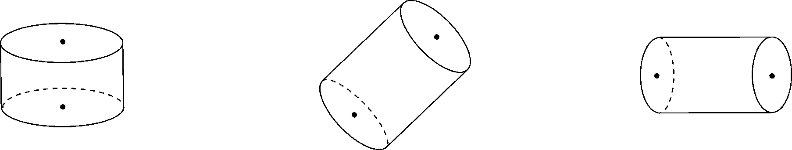
1.标明下面圆柱的底面、侧面和高。
【教材P17 做一做 第1题】
底面
底面
底面
侧面
高
高
侧面
高
侧面
底面
底面
底面

Slide 15
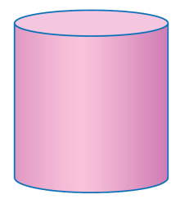
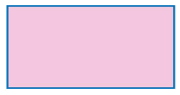
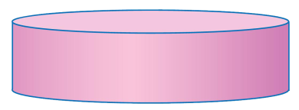
2.转动长方形ABCD，生成右面的两个圆柱。说一说它们分别是以长方形的哪条边为轴旋转而成的，底面半径和高分别是多少。
【教材P17 做一做 第2题】
D
A
1cm
B
C
2cm
(1)
(2)
(1)以长方形的1cm的边为轴旋转而成的，底面半径是2cm,高是1cm。
(2)以长方形的2cm的边为轴旋转而成的，底面半径是1cm,高是2cm。

Slide 16
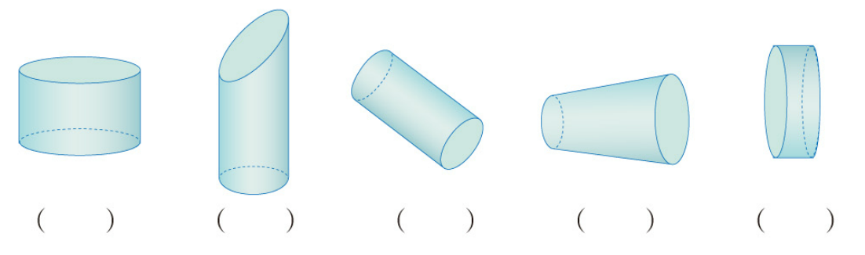
随堂练习
下面哪些图形是圆柱？在（ ）里画“√”。
【教材P19 练习三 第1题】
√
√
√

Slide 17
课堂小结
同学们，今天的数学课你们有哪些收获呢？
底面是两个同样大小的圆
圆柱
高
侧面是一个曲面
无数条高，高都相等

